Slide 1
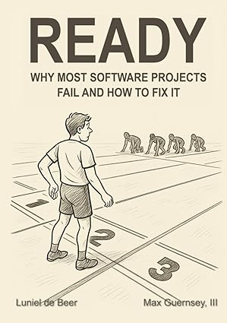
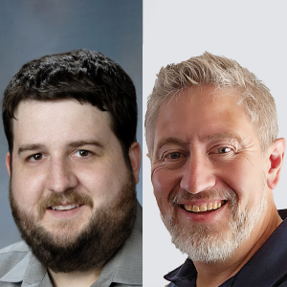
Readiness in Software Engineering – Max Guernsey III, Luniel de Beer
Carlos Cabrera Moral UO288595

Slide 2
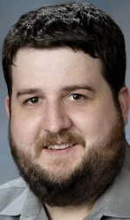
Max Guernsey III
Arquitecto del Software
Cofundador de Prody Core
Diseño Orientado a Objetos
Refactorización
Test Driven Develop (TDD)
Patrones de Diseño

Slide 3

Luniel de Beer
Ingeniero
Creador de Requirements Maturation Flow
Alineación Producto-Ingeniería
Transformación ágil
Gestión de capacidades del producto

Slide 4

El problema: Falta de preparación (Readiness)
3 años sin entregar valor
Equipos culpándose (desconexión)
Requisitos mal entendidos
Rehacer trabajo constantemente

Slide 5
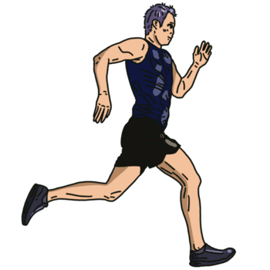

Por qué Scrum no fue suficiente
Refinamiento ≠ Entendimiento Real
Estimar ≠ Comprender
Velocidad ≠ Valor

Slide 6

¿Qué significa estar "preparado"?
Entendimiento compartido
Responsabilidad clara
Expectativas explícitas
Sin suposiciones ocultas

Slide 7
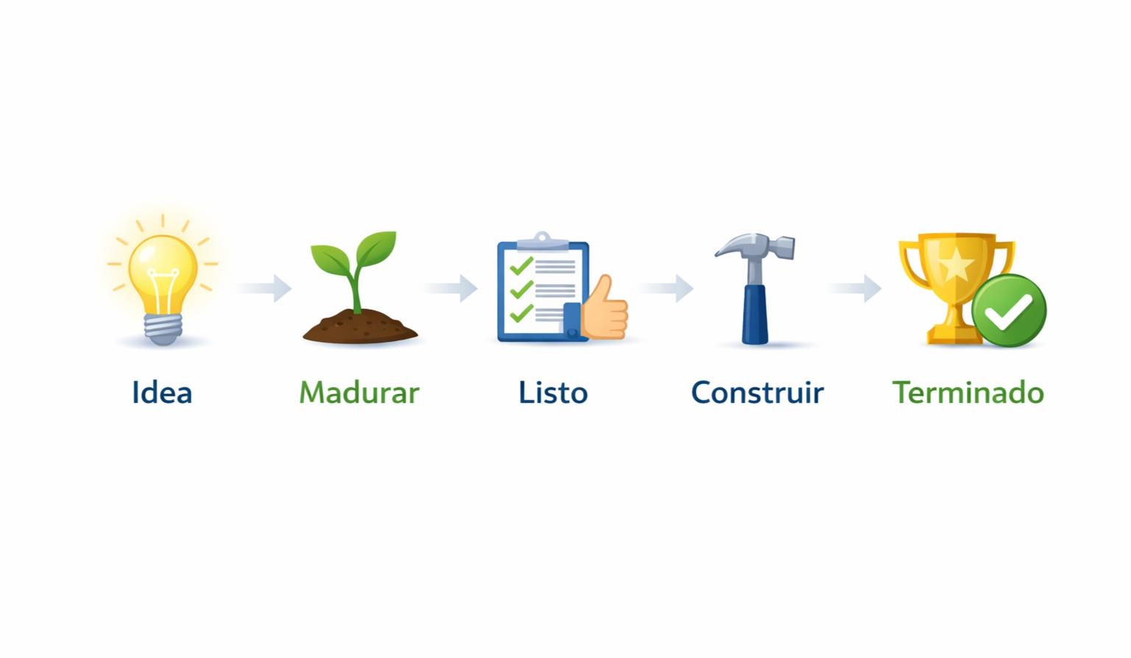
Requirements Maturation Flow (RMF)
Entendimiento compartido
Definition of Ready: Cuando empezar a implementar
Definition of Done: Cuando se considera acabado

Slide 8

Conclusiones
Muchos proyectos fallan antes de programar
La claridad es una disciplina
Preparar no es perder tiempo
La preparación evita repetir el trabajo

